Slide 1
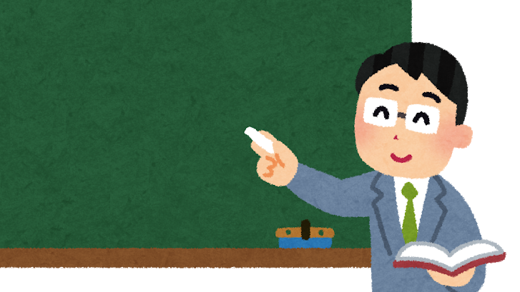
私たちの国土２
４ 国土の気候の特色
教科書Ｐ４４～４５

Slide 2
今日は夏と冬の降水量の多い地域について考えていくよ。
降水量って、雨がどれくらい降るかってことだっけ？
降水量は、雨だけでなく雪や霜なども水として計算します。そしてその量をｍｍで示しているよ。
では夏と冬の降水量を調べよう。
7月と1月の降水量の図を比べてみよう

Slide 3
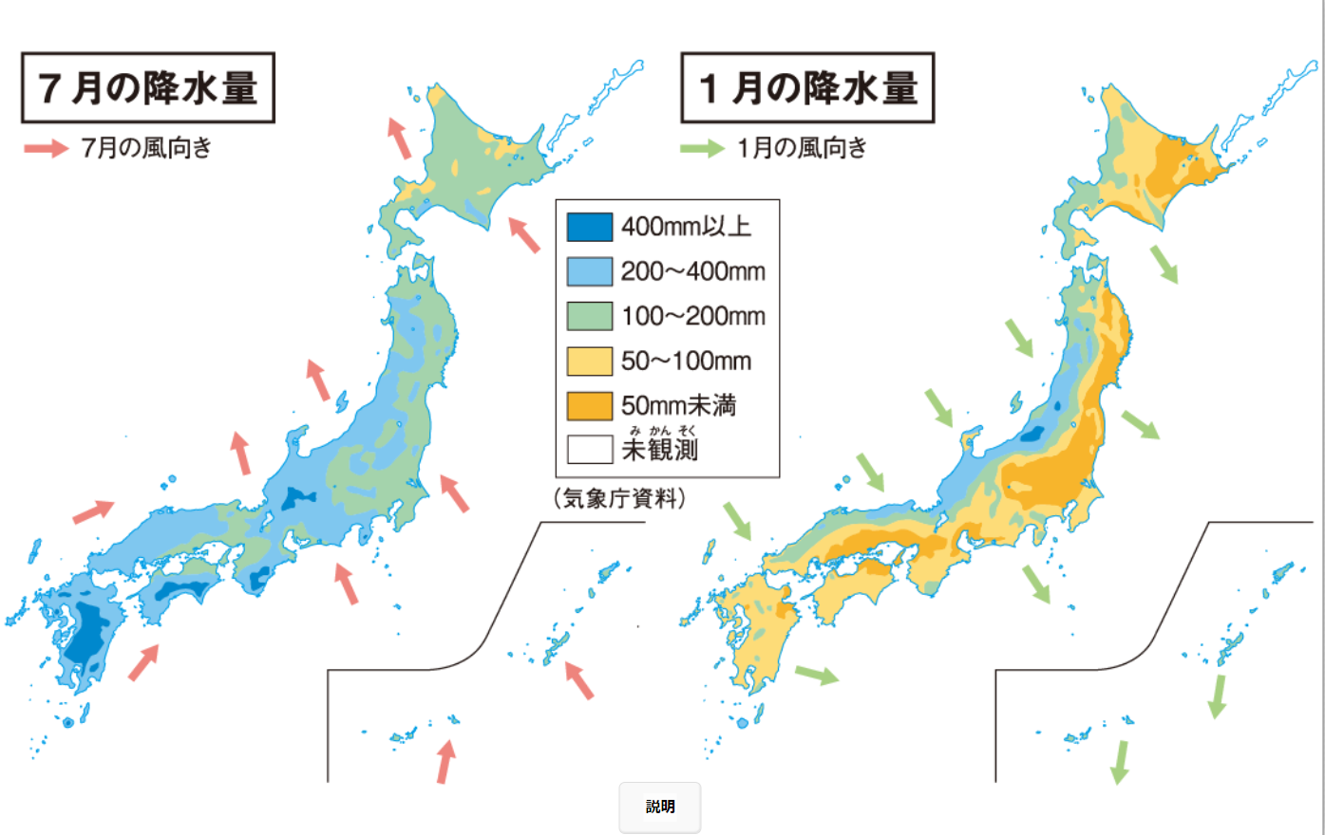
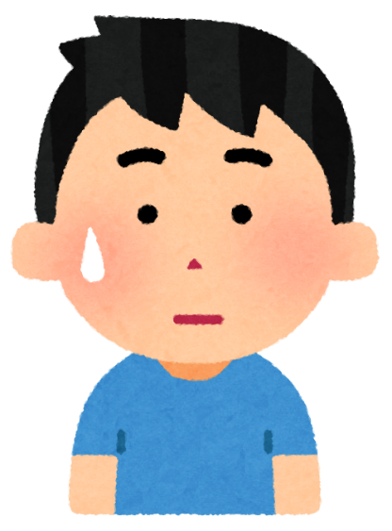
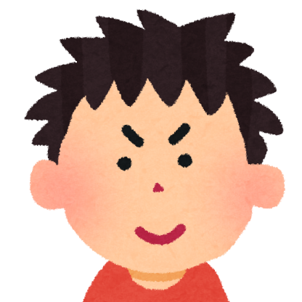
この資料を見て気づくことはありますか。
7月は降水量が多い地域が多いね
でも1月は日本海側と太平洋側で降水量が違うね。
なぜ7月と1月で降水量が違うんだろう。
7月はつゆ（梅雨）や台風の影響があるんじゃないかな。

Slide 4
つゆ（梅雨）ってなんだっけ？
つゆ（梅雨）とは6月中ごろから7月にかけて雨が多く降る時期のことだよ。
場所によって短時間で多くの雨が降ることもあるけど、農業にとってはめぐみの雨になる大切な時期だよ。

Slide 5
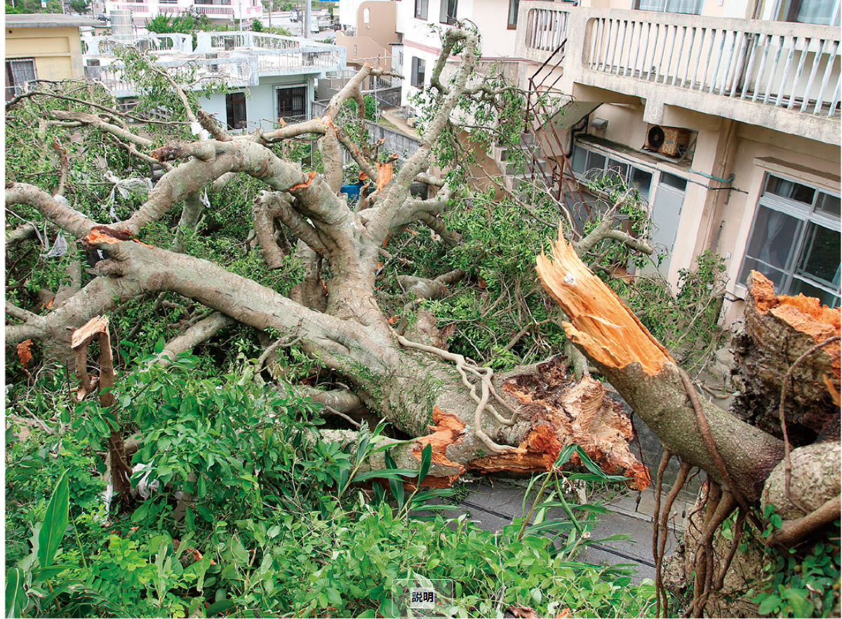
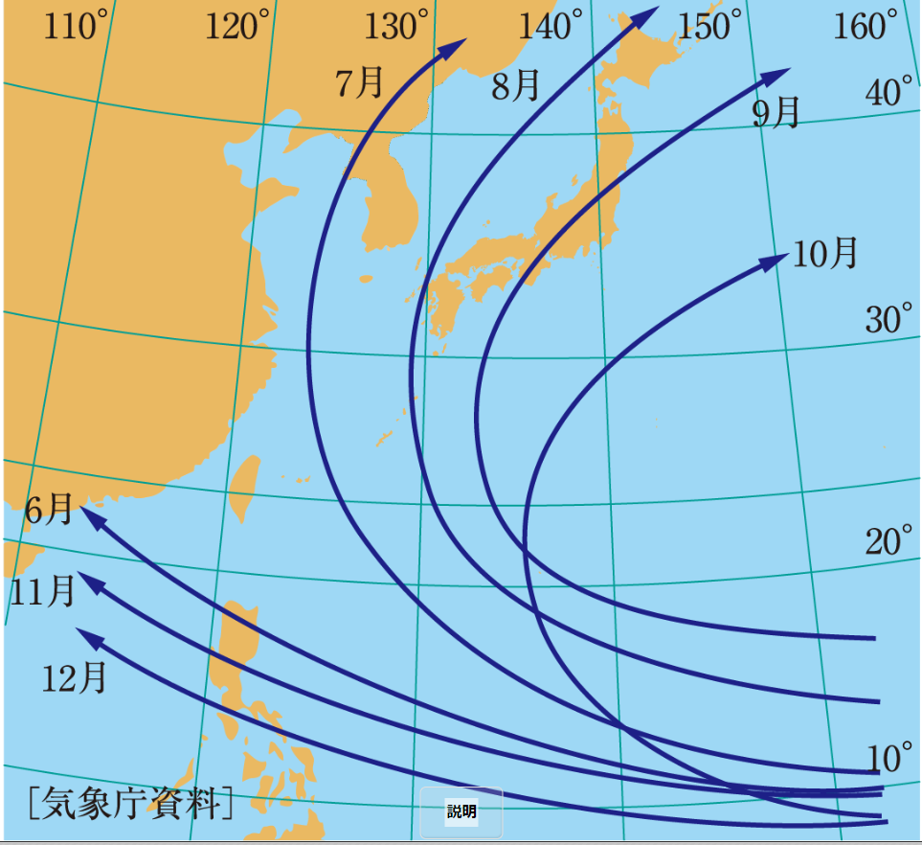
台風は沖縄や九州、四国に大きな被害を出すんだね。
年間平均で25件発生し、
11件が接近し、
2.7件が上陸するよ。

Slide 6
7月と1月は風向きも違うね。
夏と冬に季節風（きせつふう）がふくよ。
夏には南東（太平洋）から
冬には北西（ユーラシア大陸）からふくんだね。
夏には太平洋側に多くの雨をふらせ、
冬には日本海側に雨や雪をもたらすんだ。

Slide 7
今日の学習をまとめよう。
夏はつゆや台風のえいきょうで日本全体で雨が多いです。特に太平洋側で多くの雨がふります。
台風によって大きな被害が出ることもあります。
冬の日本海側では雪がふる日が多く、太平洋側では晴れる日が多いね。
つゆや台風、季節風によって雨や雪の量が地域や季節ごとにことなります。
次回はグラフを読み取っていくよ。

